Slide 1
극한핵물질센터 Center for Extreme Nuclear Matters (CENuM)
핵 내부 핵자들의 상호작용 이해를 위한
¹²C(p,2p)¹¹B 준탄성산란 반응실험 연구
(Study of ¹²C(p,2p)¹¹B quasi-free reaction for
understating the nucleon correlation in nuclei)
연구 기관: 고려대학교
연구 책임자: 허장용
2020 .09 . 01 - 2023 . 2 . 28 ( 30 개월)

Slide 2
극한핵물질센터 Center for Extreme Nuclear Matters (CENuM)
목차
Part I: 과제개요
연구배경
연구필요성
연구목표
Part II: 연구내용
연구내용
연구범위
연구추진계획

Slide 3
극한핵물질센터 Center for Extreme Nuclear Matters (CENuM)
Part I: 과제개요
핵 내부 핵자들의 상호작용 이해를 위한
¹²C(p,2p)¹¹B 준탄성산란 반응실험 연구
연구배경
연구필요성
연구목표

Slide 4
극한핵물질센터 Center for Extreme Nuclear Matters (CENuM)
I. 과제개요
I-1. 연구 배경
LAMPS(Large Accelerator Multi-Purpose Spectrometer)에서 개발 중인 검출기들에 대한 테스트
1차 테스트: Prototype 검출기
(경주 양성자가속기센터)
2020년 10월
LAMPS 개발 검출기를
적용한 Physics
(일본 HIMAC 가속기센터)
2021년 10월
2차 실험: Prototype 검출기
(일본 HIMAC 가속기센터)
2021년 10월
연구재단 하반기 중견과제
¹²C(p,2p)¹¹B 준탄성산란 반응실험 연구
Notes:
제가 이번 하반기 연구재단 중견과제 신청한 내용입니다. 6월달에 홍경식 교수님의 극한핵물질센터에 합류하게 되었고, 합류하자마자 홍교수님이 LAMPS 사업 진행하는 것이 있는데 어떤냐고 해서 신청하게 된 것입니다.

Slide 5
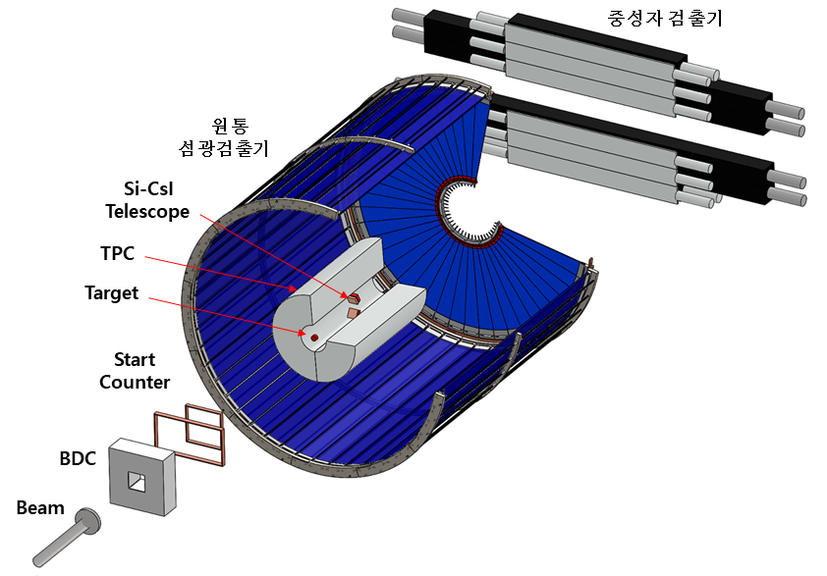
극한핵물질센터 Center for Extreme Nuclear Matters (CENuM)
I. 과제개요
I-1. 연구 배경 – 검출기 테스트
1)­ 빔진단 표류검출기(BDC): 빔의 위치 측정 및 판별
­2) 시작검출기(Start Counter): 충돌 사건인지 및 검출장치의 기준시간 제공
­3) Si-CsI Telescope: ΔE-E 방법으로 입자의 종류를 판별하고 에너지 검출
4) 시간투영검출기 (TPC): 여러 각으로 산란되는 하전입자 검출­
­5) 원통 섬광검출기: TPC를 둘러싼 섬광검출기로써 하전입자의 비적시간 측정
6) 중성자검출기: 전방으로 방출되는 중성자를 검출. time of flight을 이용하여 중성자의 에너지 측정

Slide 6
극한핵물질센터 Center for Extreme Nuclear Matters (CENuM)
I. 과제개요
I-1. 연구 배경 – 연구테마(Physics)
중이온가속기 검출시스템인 LAPMPS를 테스트할
중이온 가속기 물리 실험이 필요­
LAPMS 구성하고 있는 각각의 시스템에 대한 테스트 가능한 실험
핵반응 후 양성자, 중성자, 중성자, 삼중수소, nuclear fragments 등의 다양한 생성물이 발생해야됨
time of flight, 입자분별(PID), 에너지 측정 등이 필요로하는 연구­
향후, RAON에서 사용되는 LAMPS와 잘 매치되는 핵반응 실험으로 ...
Quasi-free Scattering Reaction (p,pn)
준탄성산란을 이용한 핵구조 및 분광학 연구

Slide 7
극한핵물질센터 Center for Extreme Nuclear Matters (CENuM)
I. 과제개요
I-2 연구 필요성 – 준탄성산란을 이용한 핵구조 및 분광학 연구
Nuclear Reaction
X (입사핵)
Y (표적핵)
Direct Reaction
Compound Reaction
Elastic
Transfer
Knockout/Fragmentation
X
X-1
X-1
p
X+Y
Y
Y+1
Y
Quasi-free Scattering Reaction
N
nucleon
Y
Y-N
Notes:
왜 필요한가

Slide 8
극한핵물질센터 Center for Extreme Nuclear Matters (CENuM)
I. 과제개요
I-2 연구 필요성 – 준탄성산란을 이용한 핵구조 및 분광학 연구
준탄성산란 (Quasi-free reaction)
일반적인 transfer reaction이나 knockout reaction은 낮은 에너지 빔을 이용해 안정된 핵표면의 핵자상태에 대한 정보를 획득. 반면, 준탄성산란과정은 100 MeV/u 이상의 상대적으로 높은 에너지 핵자가 표적핵과 충돌하여 N개의 핵자를 벗겨내는 knockout reaction.
->­ 핵 내에 깊숙이 속박된 내부껍질(inner shell)에 존재하는 핵자(single particle)의 hole state 특성을 이해하는데 적합함.
1952년에 350 MeV 양성자 빔을 이용해 준탄성산란과정이 처음으로 측정된 이후 이 방법을 이용하여 핵의 다양한 현상들이 규명됨.
예) 입사핵자와 표적핵의 산란과정, 충돌 단면적, 껍질(shell) 모형, 핵 내부에 존재하는 핵자 간의 상호작용, 개개 핵자의 single particle states, 잔류핵의 핵구조 연구 등.
최근에는 희귀 방사성 동위원소빔(Rare Isotope Beam, RIB) 가속기의 발전과 함께 안정핵뿐만 아니라 희귀한 방사선 동위원소를 이용한 준탄성산란실험이 가능해졌고, 이를 통한 핵의 특성 연구가 많은 주목을 받고 있음.

Slide 9
극한핵물질센터 Center for Extreme Nuclear Matters (CENuM)
I. 과제개요
I-2 연구 필요성 – 준탄성산란을 이용한 핵구조 및 분광학 연구
¹²C→p, 준탄성산란
¹²C(p,2p)¹¹B
¹²C 핵종과 관련된 준탄성산란 연구와 많은 실험 데이터가 최근까지도 많이 나오고 있어 유용함
Exclusive measurement of quasi-free ¹²C(p,2p)¹¹B reactions in inverse and complete kinematics
Quasi-free proton knockout from ¹²C on carbon target at 398 MeV/u
Quasi-free neutron and proton knockout reactions from light nuclei in a wide neutron-to-proton asymmetry range
여러 반응채널이 발생하여 반응채널에 따른 다양한 핵구조 및 분광학 연구가 가능 ¹²C -> p : ¹²C(p,pn)¹¹C, ¹²C(p,pd)¹⁰B, ¹²C(p,pt)⁹B, 12C(p,3α)

Slide 10
극한핵물질센터 Center for Extreme Nuclear Matters (CENuM)
I. 과제개요
I-3. 연구 목표
시제품으로 제작한 시간투영검출기(Time Projection Chamber, TPC), 중성자검출기, 빔진단 표류검출기(Beam Drift Chamber, BDC), 시작검출기(Start Counter), Si-CsI 텔레스코프에 대한 성능시험과 문제점 개선을 위한 해결방안을 제시.
각 검출기를 유기적으로 통합하여 중이온가속기에서 사용될 다입자, 다채널의 통합 검출시스템 구축과 성능 시험 실시하고 HIMAC 실험을 위한 검출시스템 점검 완료
일본의 HIMAC 시설을 이용하여 ¹²C(p,2p)¹¹B 준탄성산란실험을 실시하고 (p,2p) 반응으로부터 핵자간의 상호관계를 이해한다
경주양성자가속기센터 (KOMAC)
일본 HIMAC
개별 검출기의 기초성능확인
각 검출기를 유기적으로 결합한 통합 검출시스템 구축
데이터 취득 시스템(DAQ)의 tolerance 시험
최종적으로 HIMAC 실험 전 관련 데이터 획득 확인.­
HIMAC 에서 중이온가속기 실험을 위해 프로토타임 검출시스템의 설치 및 데이터 획득
개발된 LAMPS 시제품을 이용하여 ¹²C(p,2p)¹¹B 준탄성산란실험으로부터 확보된 데이터의 분석을 통해 의미 있는 논문 작성­

Slide 11
극한핵물질센터 Center for Extreme Nuclear Matters (CENuM)
Part II: 연구내용
핵 내부 핵자들의 상호작용 이해를 위한
¹²C(p,2p)¹¹B 준탄성산란 반응실험 연구
연구내용
연구범위
연구추진체계

Slide 12
극한핵물질센터 Center for Extreme Nuclear Matters (CENuM)
II. 연구내용
II-1. 연구 내용 – 경주양성자가속기센터
경주양성자가속기센터
HIMAC에서 실험전에 경주양성자 가속기센터의 양성자 빔을 이용하여 개개 검출기와 이를 연결한 통합시스템 성능실험
Beam Drift Chamber 및 Start Counter의 빔프로파일과 시작 시간 측정
Time Projection Chamber를 이용한 dE/dx 점검
TOF를 이용하여 입자분별
중성자 검출기로 입사하는 실제 핵반응에서 발생하는 중성자 분별
데이터 취득 시스템 (DAQ)를 이용하여 데이터 획득

Slide 13
극한핵물질센터 Center for Extreme Nuclear Matters (CENuM)
II. 연구내용
II-1. 연구 내용 – 일본 HIMAC
일본 HIMAC
¹²C(p,2p)¹¹B 준탄성산란실험
안정핵인 ¹²C 빔과 C₂H₄을 사용하여 양성자를 충돌(¹²C+p) 시키는 inverse kinematic 준탄성산란실험 실시: 양성자 빔을 사용하면 표적핵과의 핵반응 후, 핵 안의 양성자와 탄성 반응한 입사 핵이 모두 핵 밖으로 빠져나가며, 잔류핵은 상대적으로 낮은 운동량을 가지므로 준탄성산란을 측정하기가 어렵기 때문에 ¹²C 빔을 사용하는 inverse kinematic 준탄성산란실험실시.
HIMAC 빔라인에 LAMPS 시제품 설치
¹²C(p,2p)¹¹B 반응에서 발생하는 데이터 획득
(p,2p) 산란 핵자, 파편입자들에 반응으로부터 획득한 데이터 분석: ¹²C(p,2p)¹¹B 준탄성산란실험에서 함께 발생할 가능성이 높은 (p,p), (p,pn), (p,pd) 등의 반응 과정 이해

Slide 14
극한핵물질센터 Center for Extreme Nuclear Matters (CENuM)
II. 연구내용
II-1. 연구 내용 – 연차별 연구내용
구분 | 년도 | 당해연도 연구개발목표 | 세부연구내용 및 방법
1차 년도 | 2020 9.1 2021 2.28 | ¹²C(p, 2p)¹¹B 준탄성산란 관련 자료 수집 및 분석 연구 HIMAC에서 사용할 각 검출기를 준비하고 전체 검출 시스템 통합 및 성능 테스트 | ¹²C(p, 2p)¹¹B 준탄성산란 관련 자료수집
 |  |  | 실험 최적화를 위한 시스템 시뮬레이션 PAC 승인 신청 및 허가
 |  |  | KOMAC 빔라인을 이용한 각 검출기 테스트 및 성능도출 DAQ 시스템 tolerance test
 |  |  | KOMAC에서 검출기 시스템 통합 및 성능 점검
2차 년도 | 2021 3.1 2022 2.28 | HIMAC에 모든 검출기를 설치하고 ¹²C(p, 2p)¹¹B 준탄성산란 실험 실시 핵반응 데이터 취득과 분석 | HIMAC에 검출시스템 설치 및 빔 테스트
 |  |  | HIMAC에서 ¹²C(p, 2p)¹¹B 준탄성산란 실험 실시
 |  |  | 데이터 취득 및 데이터 채널별 분석
3차 년도 | 2022 3.1 2023 2.28 | 데이터 해석 및 논문 작성 추가 데이터 취득 | ¹²C-> p 준탄성 산란실험에서 획득한 각종 데이터 채널로부터 핵자간 상호작용에 대한 연구
 |  |  | 연구 HIMAC에서의 추가 실험 실시 (필요시)
 |  |  | 핵물리학적 의미 도출과 논문 작성 그리고 후속 연구에 대한 계획 수립

Slide 15
극한핵물질센터 Center for Extreme Nuclear Matters (CENuM)
II. 연구내용
II-2. 연구 범위
개발 중인 LAMPS의 개별 시제품 성능 테스트 : 테스트 항목 및 목표 성능은 개발을 맡은 세부기관과 논의.
개별 시제품의 통합과 이에 대한 성능시험.
RAON이 아닌 외부 가속기센터에서 실험을 하기 때문에 솔레로이드 없이 테스트.
개별 시제품에 대한 성공 여부는 1차적으로 양성자가속기센터에서 ¹²C(p,2p)¹¹B 실험에서 데이터 획득 여부로 확인.
HIMAC에서 ¹²C(p,2p)¹¹B 본실험을 통해서 개발된 LAMPS 시제품을 이용 첫번째 핵반응 실험실시하여 데이터 획득 및 분석

Slide 16
극한핵물질센터 Center for Extreme Nuclear Matters (CENuM)
II. 연구내용
II-3. 연구 추진체계

Slide 17
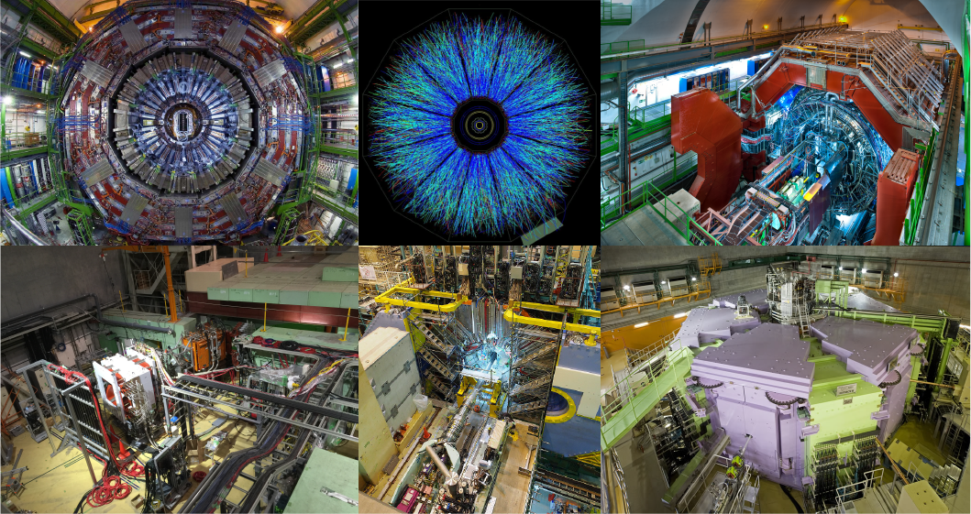
극한핵물질센터 Center for Extreme Nuclear Matters (CENuM)
감사합니다
고려대학교
극한핵물질연구센터 (CENuM)

